Slide 1
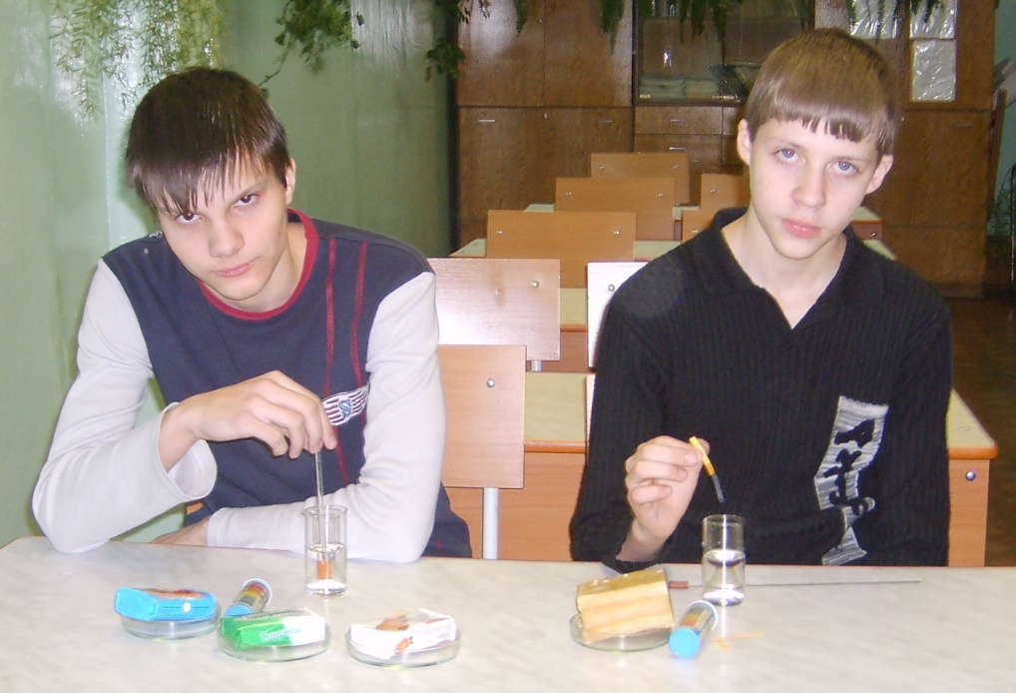
pH жидкостей, необходимых для человека
Prezentacii.com

Slide 2
Проблема
Знаем ли мы, что нужно и что не следует употреблять в пищу, какими средствами гигиены и кому можно пользоваться?
Можем ли мы в домашних условиях определять уровень pH?

Slide 3
Цель
Исследовать pH среды жидкостей, необходимых для человека и выяснить влияние кислотности среды на здоровье человека

Slide 4
Задачи
Изучить литературные источники по названой теме;
Получить и исследовать индикаторы из натурального сырья;
Практически ознакомиться с методикой определения pH среды жидкостей, применяемых человеком.

Slide 5
Объект исследования
Напитки, средства гигиены, моющие средства, жидкости окружающие нас в природе, Жидкости входящие в состав организма человека;
Различные растения, из которых можно получить индикаторы.

Slide 6
Водородный показатель
Водородный показатель, pH (произносится «пэ аш»), — это мера концентрации ионов водорода в растворе, количественно выражающая его кислотность.

Slide 7
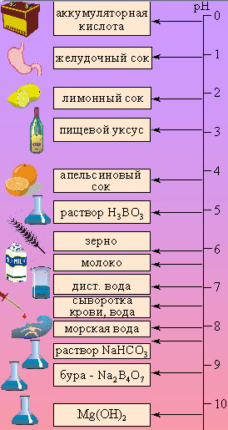
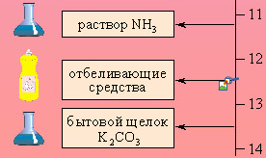
Значения pH в растворах различной кислотности
pH кислых растворов < 7;
pH щелочных растворов > 7;
pH нейтральных растворов равен 7.

Slide 8
Роль pH
Кислотно-щелочной баланс
Используется для характеристики кислотно-основных свойств различных биологических сред.
Кислотность реакционной среды особое значение имеет для биохимических реакций, протекающих в живых системах.
Важное значение для множества химических процессов.

Slide 9
Определение
значения pH
pH метр
кислотно-основное
титрование
индикаторы
синтетические
лакмус
фенолфталеин
метиловый оранжевый
универсальный
из натурального
сырья

Slide 10
Реакция индикаторов используемых в промышленности и лаборатории
Индикатор | Цвет раствора
 | исходный | в кислой среде | В щелочной среде
Фенолфталеин | Бесцветный | Бесцветный | Малиновый
Лакмус. | Фиолетовый | Красный | Синий
Метиловый оранжевый | Оранжевый | Красный | Светло-оранжевый
Универсальный (бумажная полоска) | Светло-оранжевый | Красный | От светло-зеленого до фиолетового

Slide 11
Приготовление индикатора фенолфталеина
Одну-две таблетки разотрите и растворите примерно в 10 мл водки (в крайнем случае, просто в теплой воде). В любом случае таблетки растворятся не полностью, потому что кроме основного вещества, фенолфталеина, в них есть еще наполнитель - тальк или мел. Отфильтруйте полученный раствор через промокательную бумагу и перелейте в чистую склянку с этикеткой "фенолфталеин - индикатор".

Slide 12
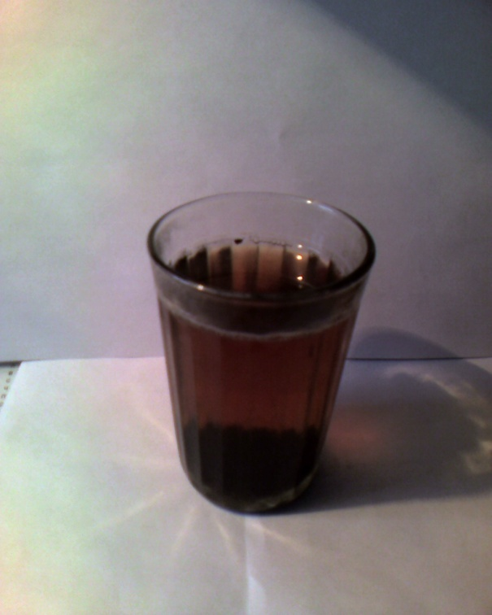
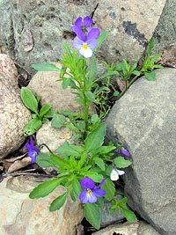
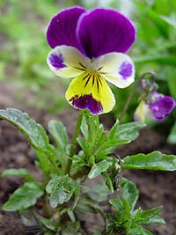
Приготовление индикаторов
Исходным сырьем для приготовления индикаторов могут служить растения (точнее их отвары): многие цветки, плоды, ягоды, листья и корни содержат окрашенные вещества, способные менять свой цвет в ответ на изменение pH среды.
чай
Анютины глазки
фиалка

Slide 13
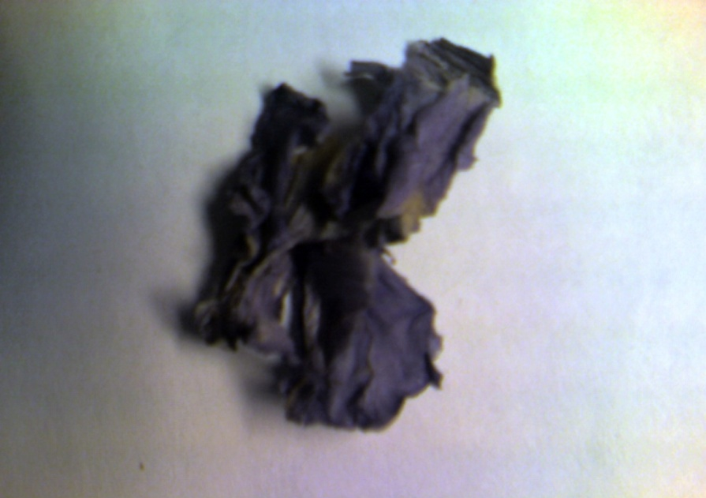
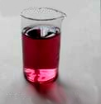
Чтобы обеспечить себя индикаторами на весь год, нужно засушить летом лепестки и ягоды, разложить их по отдельным коробочкам, потом приготовить из них отвары, отдельно из каждого растения.
Отвары растений быстро портятся, поэтому индикаторы нужно готовить перед опытом.
Засушенные цветы фиалки
Раствор сока черноплодной рябины

Slide 14
Приготовление индикаторов из растительного сырья.
Возьмите немного запасенного сырья (точное количество не имеет значения), положите в пробирку, налейте воды, поставьте на водяную баню и нагревайте до тех пор, пока раствор не окрасится. Каждый раствор после охлаждения профильтруйте и слейте в приготовленную заранее чистую склянку с этикеткой.

Slide 15
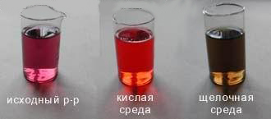
Окраска растворов черноплодной рябины в различных средах

Slide 16
Реакция некоторых растительных индикаторов на кислую и щелочную среды
Индикатор | Цвет раствора
 | исходный | в кислой среде | В щелочной среде
Виноградный сок | Темно-красный | Красный | Зеленый
Сок черники. | Темно-красный. | Светло-красный. | Травяной.
Чай (заварка). | Коричневый. | Светло-оранжевый. | Коричневый.
Синий ирис | Ярко-синий | Красный | Зелено-голубой

Slide 17
pH жидкостей необходимых человеку
Жидкости входящие в состав организма человека.
Средства гигиены.
Моющие жидкости.
Напитки.

Slide 18
Жидкости входящие в состав организма человека.
Вещество | pH
Желудочный сок | 1,0-2,0
Пот | 4,0-8,0
Почки | 6,6-6,9
Тонкая кишка | 6,2-7,3
Мышечная ткань | 6,7-6,8
Связки | 7,2
Двенадцатиперстная кишка | 7,0-7,8
Кровь | 7,36-7,44
Роговой слой кожи | 5,5
Слюна | 6,35-6,85

Slide 19
Средства гигиены.
Мыло для рук (туалетное) | 9-10
Хозяйственное мыло | 9
Шампунь SHAUMA | 6
Мыло «DURU» | 6
Крем для рук «Чистая линия» | 4
Крем для рук «Красная линия» | 7
Шампунь «Timotei» | 7

Slide 20
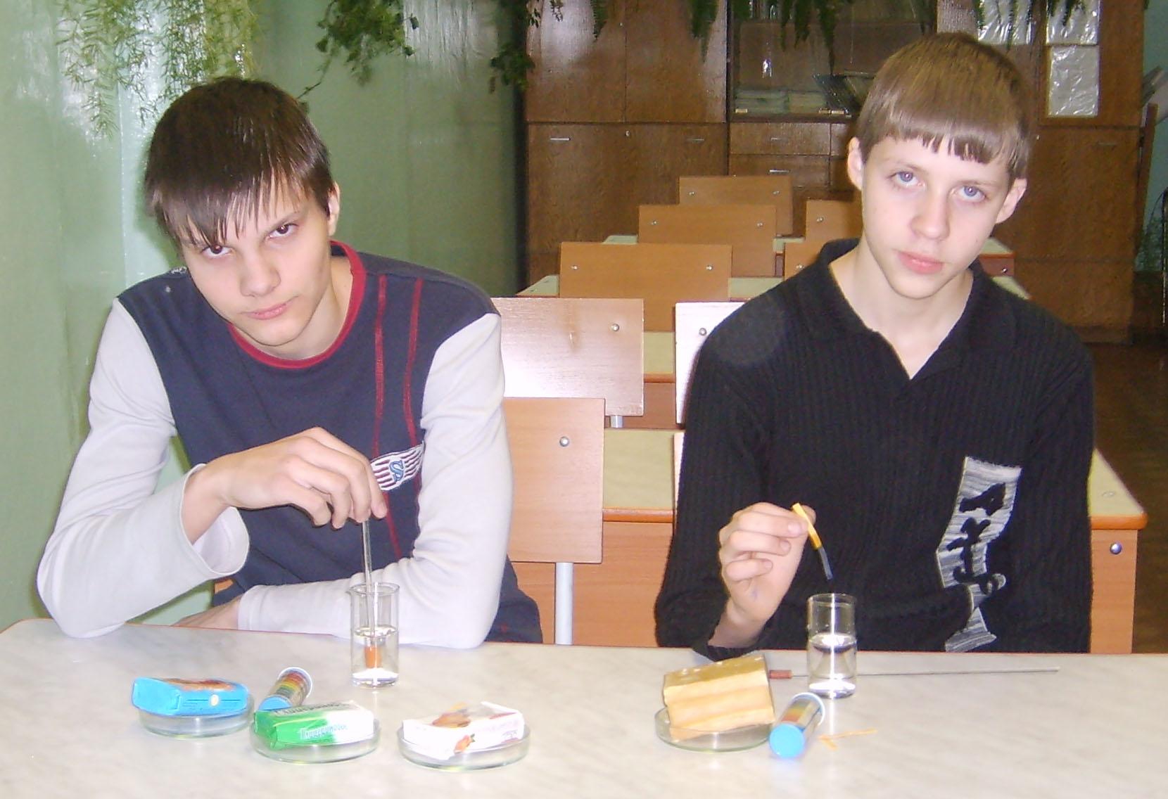
Идет эксперимент
Измерение рН хозяйственного и туалетного мыла

Slide 21
Моющие средства.
Отбеливатель «Белизна» | 12,5
Моющее средство «Fairy» | 8
Моющее средство «Пемо-Люкс» | 12,5
Моющее средство «Sorti» | 13
Отбеливатель «АSЕ» | 11
Раствор соды (техническая) | 11

Slide 22
Напитки.
Лимонный сок | 2,5±0,5
Лимонад Кола | 2,5
Яблочный сок | 3,5±1,0
Томатный сок | 4,5
Кофе | 5,0
Кефир | 5,0-5,5
Чай | 5,5
Пиво | 4,5
Виноградный сок | 5,5
Ананасовый сок | 5,5
Абрикосовый сок | 6,0-6,5
Молоко | 6,6-6,9
Огуречный сок | 6,5-7,0
Свекольный сок | 6,5
Водка | 7,0
Морковный сок | 6,0
Апельсиновый сок | 2,5

